Slide 1
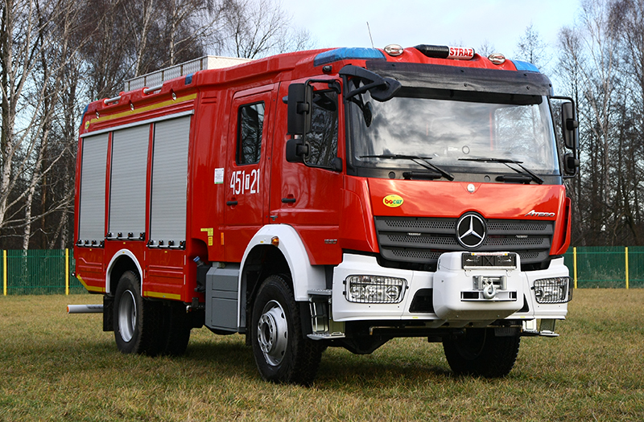
Prezentacja średniego samochodu specjalnego pożarniczego, ratowniczo-gaśniczego na podwoziu z napędem 4x4 dla OSP Kuźnia Raciborska

Slide 2
Dane techniczne:
Mercedes-Benz Atego 1530 AF,
Rok produkcji: 2018,
Uterenowiony, DMC-16 t., moc silnika 299 KM (220 kW),
Napęd szosowy i terenowy, skrzynia biegów manualna 6-biegowa+wsteczny,
Rodzaj kół: pojedyncze na osi przedniej, podwójne na osi tylnej,
Emisja spalin EURO-6,
Kabina zespolona 6 osobowa w układzie 1+1+4,
Zabudowa ratowniczo-gaśnicza wykonana z materiałów kompozytowych,
Układ schowków: 7 (3+3+1),
Zbiornik wodny o pojemności 4000 l, środka pianotwórczego: 400 l,
Autopompa o wydajności 3200 l/min,
Cena oferty 795.933,00 PLN brutto.
Oferent w cenie dostawy zaoferował gwarancje oraz pełny serwis i koszty wszystkich części potrzebnych do przeglądów technicznych w ASO na okres 36 miesięcy.

Slide 3
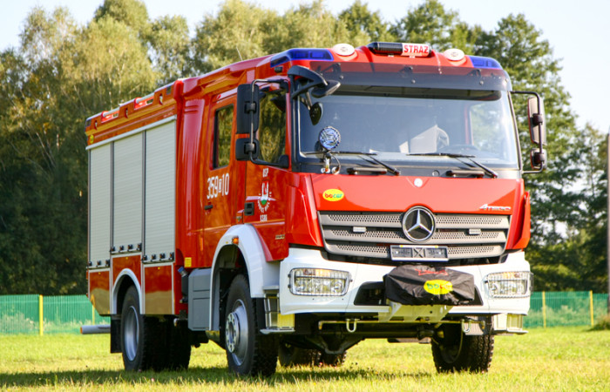

Slide 4
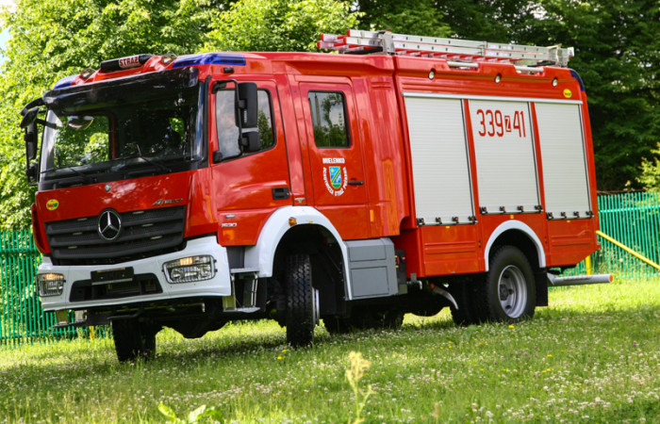

Slide 5
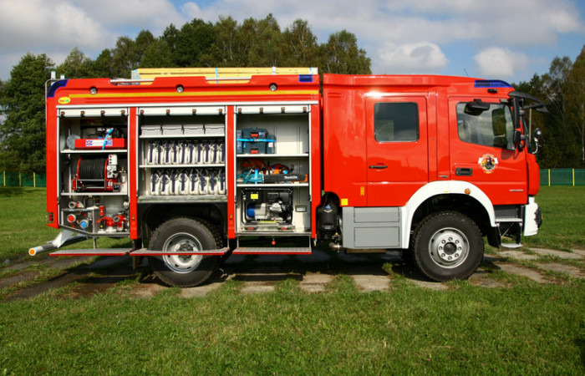

Slide 6
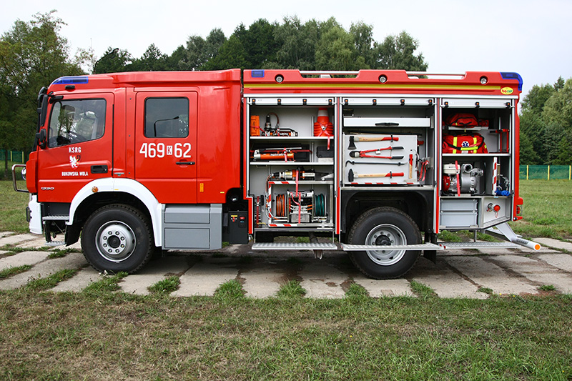

Slide 7
